Slide 1
XIV. KEP TÁRSADALMI PÁRBESZÉD FÓRUM. Budapest, 2021. október 6. Trianon hatása, következményi egy külhonban maradt személy, Rezes József és családja történetén keresztül bemutatva
Dr. Kisida Tamás jogi referens
Miniszterelnökség
Civil és Társadalmi Kapcsolatokért Felelős Helyettes Államtitkárság
Civil Kapcsolatok és Társadalmi Konzultáció Főosztálya
(Áldozatok itthon és távol. Rezes Józsefné naplója. Miskolc, 2018. Szerk.: Kis József)

Slide 2
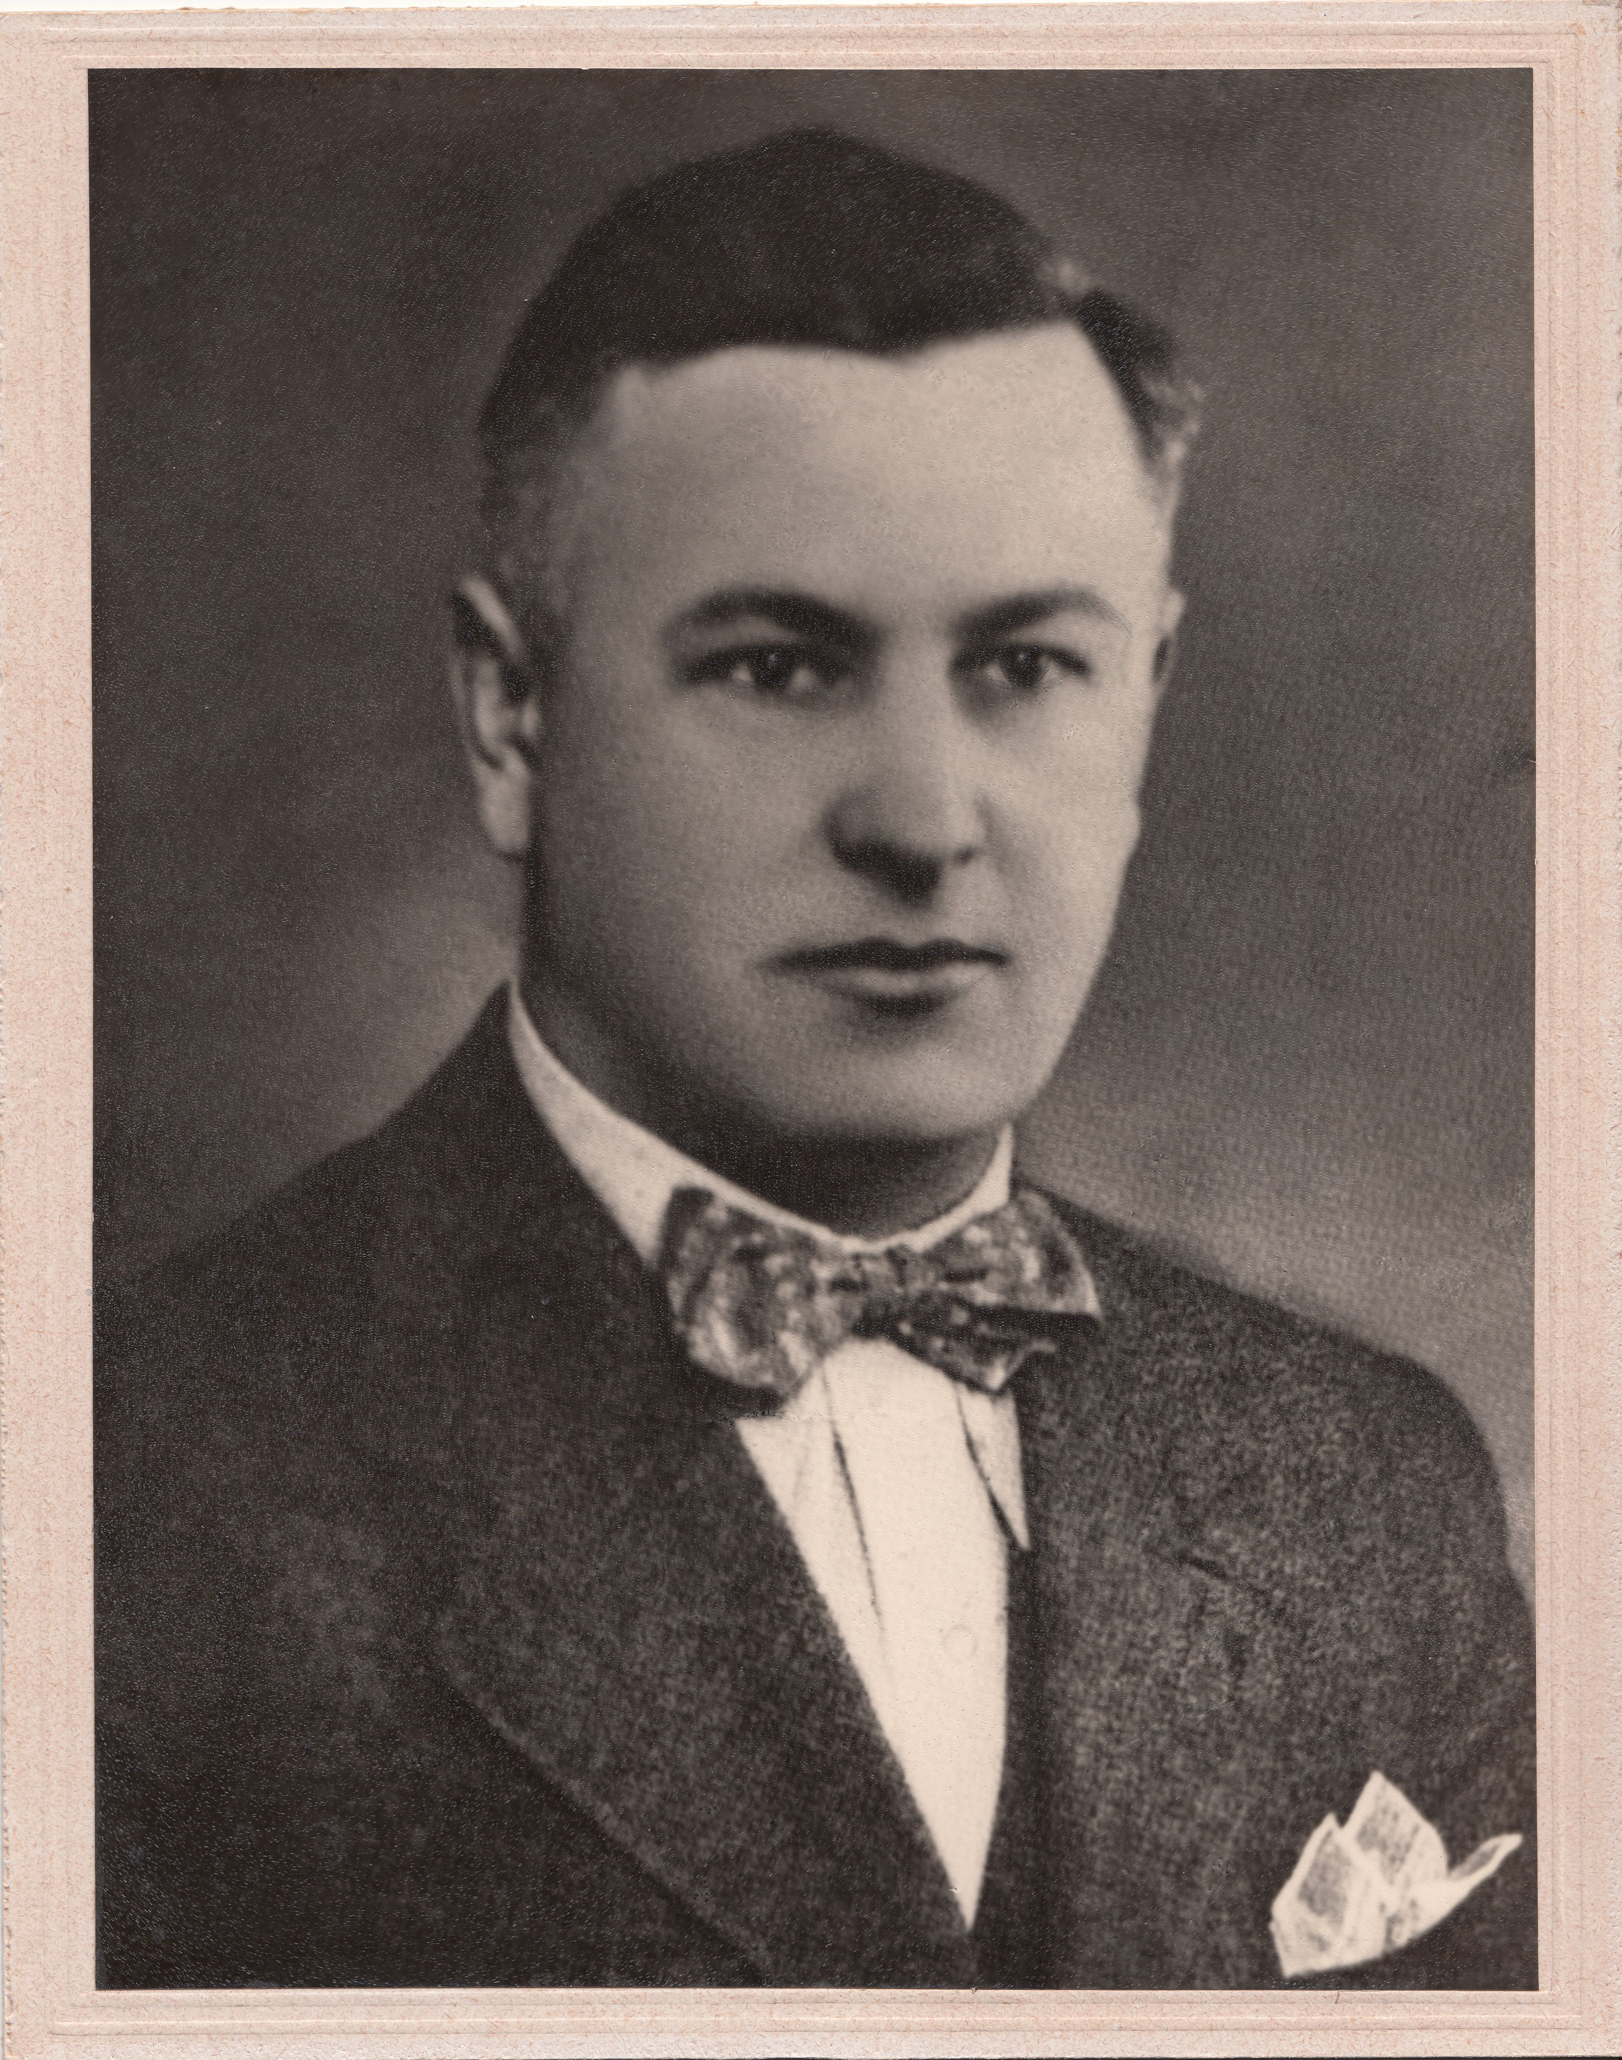
Nagyszüleim emlékére. Rezes József és Rezes Józsefné Gecse Margit

Slide 3
Rezes József
1901. május 25-én született Aradon. 4 testvére volt.
Az I. világháborúban két bátyja, akik fiatal katonatisztek voltak (főhadnagy, hadnagy), hősi halált haltak.
A trianoni döntés hatására a család hirtelen idegen államban találta meg, Romániában. A család nem hagyta el a szülői házat és magyarságukat változatlanul vállalták és megtartották.

Slide 4
Nagyszebeni Károly főherceg gyalogsági tiszti iskola
Rezes József 1923-1924-ben a nagyszebeni Károly főherceg gyalogsági tiszti iskolában szolgált, ahol nyíltan vállalt magyarsága miatt számos büntetésben részesült.
1940. november 30-i dátummal fent maradt Békési József tartalékos főhadnagy nyilatkozata.

Slide 5
Békési József tartalékos fhdgy. nyilatkozatából
1./ 1924. május havában a Nagyszeben melletti Morgonda községben, fenti tiszti iskola 1 hónapos hadgyakorlatán a 4. önkéntes század első raja egy szász házában volt jelen, ahol Rezes József meghívottai voltunk születésnapja alkalmából. A jelenlevők kb. tízen magyarokból és szászokból állottunk. Az első pohár bornál Rezes József román hadseregbeli egy éves önkéntes felállott és a következőket mondta: „Ezt az első pohár bort igyuk meg Horthy Miklós egészségére és Magyarország feltámadására.”
Alulírotton kívül emlékezetem szerint jelen voltak: Lelik Mihály, Wekerle József, Blum László, Speil Ottó, Wachner, Klemens és valószínűleg Hermann és Róth, valamennyien e. é.önkéntesek.
A fenti epizód a szakaszparancsnoknak tudomására jutott s emiatt nevezett mindenféle tortúráknak volt kitéve s a fárasztó hadgyakorlat alatt éjjelenként téglával megtöltött hátizsákkal sétáltatták.

Slide 6
Békési József tartalékos fhdgy. nyilatkozatából
3./ A tiszti iskola utolsó napján, midőn a regáti oktató tisztünk, Vamanu főhadnagy a sorban álló szakasztól elbúcsúzott, Rezes József önkéntesnek – akit nem küldtek hadnagyi vizsgára – a következőket mondta búcsúzóul: „Rezes! Ne légy oly nagy magyar!” Mire ő a következőket válaszolta: „Magyarnak születtem és magyarnak halok meg!”
4./ Az étkezdét egyszer egy bukaresti tábornok látogatta meg. Majd azt kérte, hogy minden önkéntes írja egy papírra nevét és nemzetiségét. Rezes József nagyobb betűkkel írta nemzetiségét, mint nevét s ezért a papírokat összegyűjtő tiszt megkérdezte, miért írta magyar nemzetiségét két kilométer nagyságú betűkkel. válasza ez volt: „Hogy mindenki lássa”.

Slide 7
Békési József tartalékos fhdgy. nyilatkozatából
A fenti és azokhoz hasonló körülmények és tények következtében Rezes József állandó üldöztetésnek volt kitéve. Sokszor megtörtént, hogy éjjel alvás helyett „carcer”-be, egy férgekkel teli deszkabódéba zárták, melyben leülni sem lehetett, csak állni volt hely.
Az egyik állandó ok, ami miatt csaknem naponta raportra volt rendelve az volt, hogy magyarul beszélt, mi tilos volt. Ezért állandó fenyegetésekben, szidalmakban és büntetésekben volt része. Mindezeket Rezes József a négyszögben felállott század közepén feszes vigyázban, de közömbösen hallgatta végig, ami a főhadnagyot még jobban felbőszítette. A vasárnapi kimentőktől el volt tiltva.
Rezes József akkor, mint egy éves önkéntes egész év alatt, minden körülmények között hajthatatlan igaz magyarságáról tett bizonyságot, kitéve magát annak, hogy bármely percben haditörvényszék elé állítják, hova – mint mondták – csak azért nem küldték, hogy a nagyszebeni tiszti iskola „magyar nívója” csorbát ne szenvedjen.

Slide 8
Rezes József a katonaság után
A katonaság után vasutas lett, azonban magyarságának vállalása miatt 1926-ban Regátba, tehát a régi Románia területére helyezték. A moldovai Bauzauban 3, majd 12 évig Bukarestben szolgált. De regáti évei sem törték meg magyarságát, 1936-ban levélben hívta fel a Bukarestben játszó magyar labdarúgók figyelmét, hogy a sajtó ellenük tüzelte a románokat, s testi épségük is veszélyben lehet.

Slide 9
Lyka Antal válogatott labdarúgó, az FTC játékosának 1943-ban tett nyilatkozata
Alulírott Lyka Antal, Magyarország többszörös válogatott labdarúgója, mint a Ferencvárosi Torna Club labdarúgó csapatának játékosa 1936 augusztus 15 és 16-án Bukarestben mérkőztünk a C. D. R. Rapid és Ripensia román csapatok ellen. A román labdarúgás ekkor állt sikereinek csúcspontján, ugyanakkor mi nem ismertük közelebbről az ottani állapotokat, feszült légkört, a közönség ellenséges magatartását, annak ellenünk készülő tüntetését és az emberre menő balkáni játékmodort.
Az ottani sok magyar közül Rezes József hívta fel mindezekre figyelmünket egy hosszú levélben, amelyet nekünk a bukaresti Hotel Princiar előtt – ahol megszállva voltunk s ahova őt nem engedték be a mérkőzések előtt – átadott. Rezes Józsefet, a levél íróját és személyes átadóját azelőtt soha nem ismertük és nem láttuk, a bécsi döntés után Budapesten kutatott fel a Magyar Labdarúgók Szövetsége útján.

Slide 10
Lyka Antal válogatott labdarúgó, az FTC játékosának 1943-ban tett nyilatkozata
A levél az egész csapatnak szólott, amelyben kedves magyar testvéreinek szólítva, telve hazafiassággal és a magyar színei győzelméért való aggodalmával, adta tudtunkra fentieket, továbbá a bukaresti sajtó útján ellenünk történt előzetes harcra tüzelését, az utca kiadott jelszavát, hogy: legjobbjainkat rúgják le, mert a román futball európai hírnévre törekedett a világhírű F. T. C. legyőzése által, majd közölte azt is, hogy a román játékosok a mérkőzés bevételéből pénzbeli részesedést és minden gólért tízezer lej külön jutalmat fognak kapni.
Rezes József a továbbiakban magas nemzeti érdekeinkre hivatkozott és kért bennünket, hogy a magyar színek diadalra jutását úgy tekintsük mint egy háborús erőpróbát, éppen ezért technikai tudásunkkal kövessünk el minden lehetőt ennek érdekében és ne engedjük, hogy ottani recept szerint vereségünk esetén a sajtó hetekig ujjongjon és becsmérelje a magyart. Mint írta, akadályozzuk ezt meg és szerezzünk tiszteletet a magyar névnek!
Mi jólesőleg vettük tudomásul és igen értékeltük Rezes Józsefnek az ottani helyzettel tisztában levő tanácsait, mely olyankor jött, amikor Bukarestben Hazánk ellen valóban a legellenségesebb indulatokat tapasztaltuk, közelünkbe senkit sem engedtek, aki tájékoztatott volna, a pályán botrány tört ki ellenünk és fegyveres karhatalom beavatkozására került sor s nem csak a közönség, a játékosok is szidalmaztak bennünket.
Rezes Józseftől mindez igen szép cselekedet volt, s bizonyára mint Aradról Bukarestbe helyezett C. F. R. alkalmazott, nem kis mértékben exponálhatta magát, amidőn mint kisebbségi magyar a román óceánban fenti módon szolgálta nemzetének ügyét kockázatok árán is.
Jelen nyilatkozatomat felelősségem teljes tudatában ennek bizonyítására adom.

Slide 11
II. bécsi döntés, 1940. augusztus 30.
A második bécsi döntés értelmében Észak-Erdély és a Székelyföld 20 év után újra Magyarországhoz került, azonban Rezes József szülővárosa, Arad román kézen maradt, ami szomorúsággal is eltöltötte.
Arról is értesült, hogy a román nacionalista, magyarellenes vasgárdisták fekete listájára felkerült a neve, így közel két évtizedes elnyomás után úgy döntött, hivatalosan is Magyarország lakója kíván lenni. Tudta, hogy Kolozsvárt a magyaroknak ítélték meg, így 1940. szeptember 7-én – még a magyar katonaság bevonulása előtt – Bukarestből Kolozsvárra szökött. Meghurcolása, elnyomatása így megszűnt, azt hitte egy életen keresztül.

Slide 12
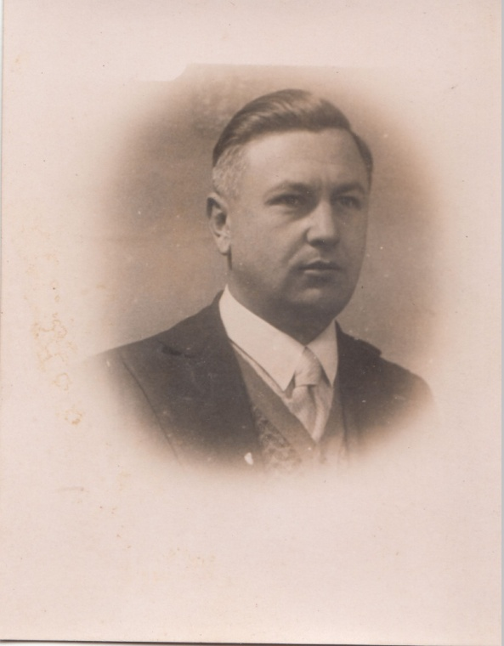
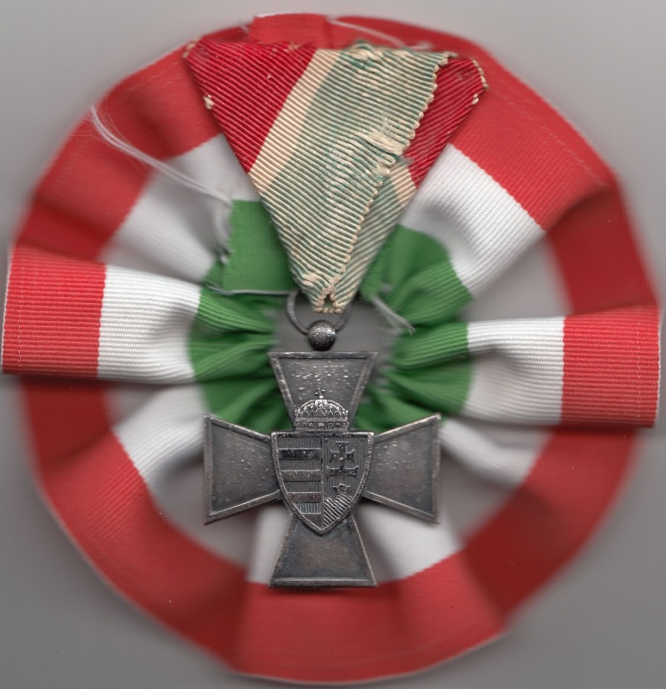
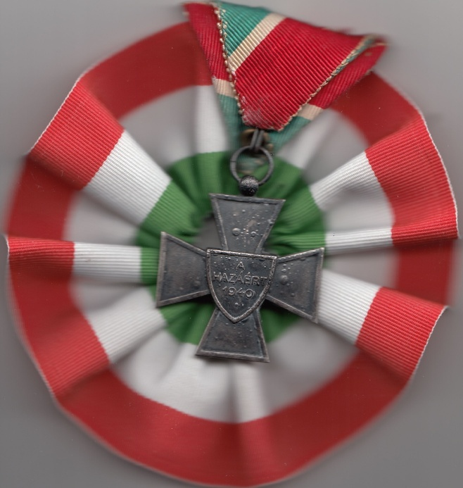
Rezes József élete újra Magyarországon
Mint MÁV tisztet Kolozsvárról előbb Szombathelyre, majd Miskolcra helyezték át. Elismerve bátor és hazafias cselekedeteit, Horthy Miklós kormányzó 1943-ban Nemzetvédelmi Kereszt kitüntetéssel jutalmazta Rezes Józsefet.

Slide 13
Esküvő és a háború vége
1942 februárjában Miskolcon adta be a visszahonosítási kérelmét, mint sok-sok magyar nemzetiségű Romániából érkező polgár.
1944. május 21-én ismerkedett meg Lillafüreden későbbi feleségével, a nála 12 évvel fiatalabb Gecse Margittal, aki a m. kir. gazdasági felügyelőségen dolgozott. Mindössze pár perces találkozás volt, de egy hét múlva, pünkösdkor újra találtak Hután, majd életük hamarosan egybefonódott. Az esküvőre 1944. október 23-án került sor. Hivatalosan háromszori kihirdetésre lett volna szükség, ők azonban kérelmezték ez alóli felmentésüket, amelyet valószínűleg a háborús helyzetre való tekintettel meg is kaptak. Hamarosan gyermekáldás kísérte a frigyüket, édesanyám megfogant.

Slide 14
Szovjet megszállás
Mézesheteiket azonban a front közelsége árnyékolta be. Miskolcot már október elején hadműveleti területté nyilvánították, s napról napra közeledtek a szovjet katonák. A belövések, bombázások miatt sokan óvóhelyre menekültek, s így a Hejőcsabán lakó Rezesék is három héttel frigyük után bunkerba kényszerültek, ahol hat hétig éltek tele izgalommal és rettegéssel. December 3-án Miskolcot megszállták a szovjetek, így a háború a város számára véget ért. Rezesék hazatértek, azonban a szovjet katonák garázdálkodásai miatt itt „is folytatódott a rettegés, a bujkálás, az éjszakai álmatlanság és virrasztás egymásért.”

Slide 15
Szovjet megszállás
A szovjet és magyar hatóságok a menekülés helyett a maradást választó munkaképes lakosokat ekkor közmunkára osztották be, így 1945. január elejéig Gecse Margitnak is ilyen szolgálatot kellett ellátnia, majd január 8-án visszatért a gazdasági felügyelőséghez dolgozni. Már-már úgy tűnt, hogy minden visszatér a régi kerékvágásba, amikor január 23-án egy rendőr jelent meg lakásukban, s magával hurcolta Rezes Józsefet. Bár ekkor a rendőrfőnök még igazolást adott ki számára és elbocsátotta, másnap újabb rendőr érkezett, aki már a rendőrségi palotába vitte a férjet.

Slide 16
Málenkij robot
Rezes József ekkor lett annak a félezer „nagymiskolci” egyike, akinek bár a háború borzalmaihoz semmi köze sem volt, mégis a megtorlás egyik áldozatává kellett válnia. Sorsa összefonódott az elhurcoltak tömegével, megszűnt önálló személyiség lenni, tömeg arctalan részese lett, akinek élete már nem érték, csupán statisztikai adalék.
Rezes története innentől kezdve sajnos már nem tisztán egyéni történet, egy „arctalan tömeg” sorsában osztozott, amelyben sokan sokat szenvedtek, sokan egy életre nyomorékká váltak, s amelyben sokan életüket vesztették. Ezen „arctalan”, rabtömeg részeként 1945. január 31-én a Gömöri pályaudvaron vagonírozták be. Felesége megpróbált a vasúti kocsik közelébe férkőzni, egy őr azonban puskatussal ütve elzavarta. Rezes fogoly még két levelet tudott küldeni fiatal arájának, február 1-jén Füzesabonyból és két nappal később Nagyváradról, majd – bár még élt – örökre elhallgatott, soha többé nem adott magáról, nem adhatott magáról hírt.

Slide 17
Rezes Józsefné naplója
Nagymamám 1945. február 1-jei dátummal naplót kezdett írni.
Felesége története, a füzet története a Gömöri pályaudvaron kezdődik. A Gömörinél átélt élményekkel kezdi első, férjének szóló levelét Gecse Margit 1945. február 1-jén. A levelek fájdalommal, kétségbeeséssel telítettek. Félelmeit csak fokozta, hogy ekkor már három hónapos terhes volt, egy kislányt hordott a szíve alatt. A füzet kezdetben azt a célt szolgálta, hogy szavakba önthesse az ifjú ara bánatát, s majdan bizonyítsa hazatérő férjének, hogy ő mindvégig hozzá hű maradt, s kitartott mellette.
A napló 1 évet ölel fel, 1946. február 10-i dátummal van az utolsó bejegyzés. Ekkor derült ki, hogy Gecse Margit férje, 1945 áprilisában meghalt Szovjetunióban a Dombasz vidékén lévő Parkamuna (mai neve: Perevalsk) város közelébe eső bányatelep 5-ös számú lágerében.

Slide 18
Rezes Sarolta, Rezes Ágnes és Rezes Józsefné Gecse Margit. Arad, 1956

Slide 19
Kisida Ferenc, Kisida Ferencné Rezes Ágnes és dr. Kisida Tamás Miskolc, Zsolcai kapui emléktábla, 2017

